Slide 1
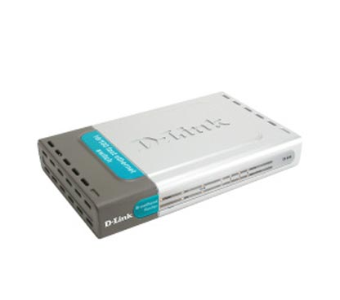
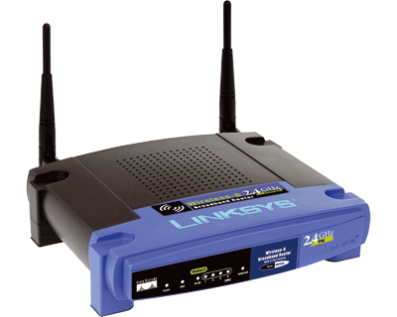
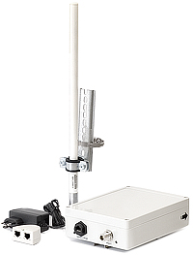
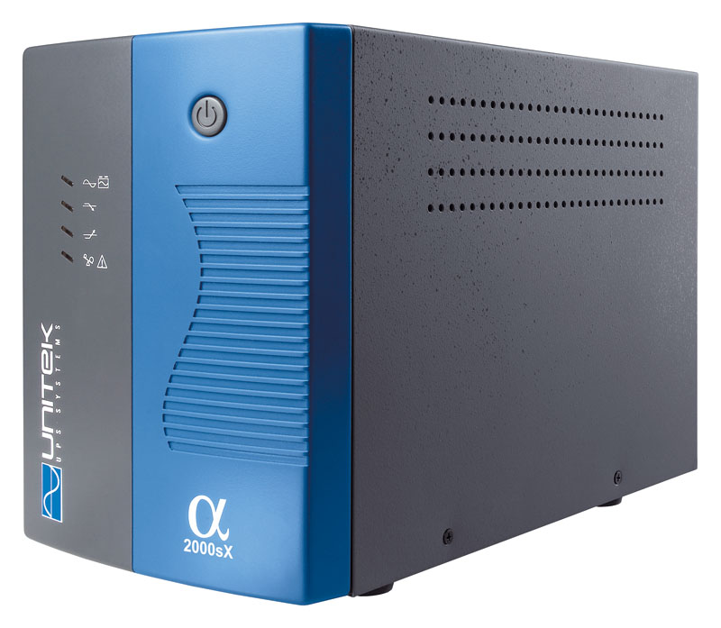
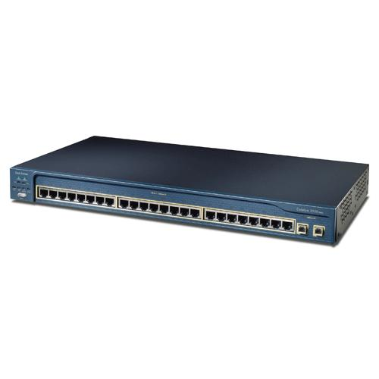
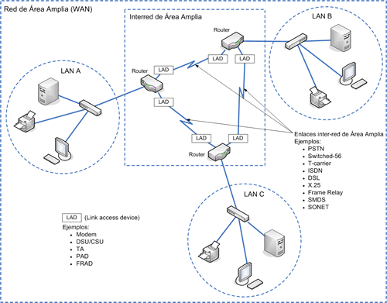
UD 4. Nivell de xarxa i nivell de transport. Dispositius de xarxes d'àrea local
UD 4. Nivell de xarxa i nivell de transport. Dispositius de xarxes d'àrea local
Notes:
Presentació: Nom. Index de les tres parts de la prova?
OBJECTIU: comprovació de l'aptitud pedagògica de l'aspirant i el seu domini de les tècniques necessàries per a l'exercici docent
CONCLUSIÓ: Degut a que el temps per aquesta prova es limitat, em centraré en les parts de la programació que són competència directa del professor i només esmentaré de forma ràpida les qüestions que venen fixades de forma normativa per alguns dels ents reguladors dels Cfs.
El meu objectiu és intentar demostrar en aquest temps límitat la meva capacitat com a docent, que puc ser bon comunicador, amb iniciativa i creativitat, sensible amb la diversitat a l'aula i als conflictes i/o problemes que poden sortir i que obviament predisposat a la innovació i adaptació a les circumstàncies

Slide 2
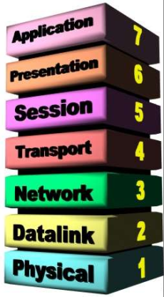


Nivell d'Internet (Nivell 2 TCP/IP) -
Nivell de xarxa (Nivell 3 OSI)
APLICACIÓ
Model de referència OSI
  Nivell 3. Nivell de xarxa
Pila de protocols TCP/IP
  Nivell 2. Nivell d'Internet
El nivell de xarxa és l'encarregat de realitzar les tasques bàsiques per transportar les dades des d'un origen fins a una destinació a traves d'una xarxa
TRANSPORT
INTERNET
INTERFÍCIE
DE
XARXA
Model OSI
TCP/IP

Slide 3
Xarxes WAN
Wide Area Network
  El nivell de xarxa treballa amb tot tipus de xarxes però adquireix la seva raó de ser quan treballem amb múltiples xarxes.
  A la xarxa formada per aquest subconjunt de xarxes o subxarxes de l'anomena WAN (Wide Area Network)
dsadsadsa
Subxarxa 1
(LAN 1)
Subxarxa 2
(LAN 2)
Subxarxa 3
(LAN 3)
Subxarxa 4
(LAN 4)
Node 1
Node 2
Node 3
Xarxa WAN

Slide 4
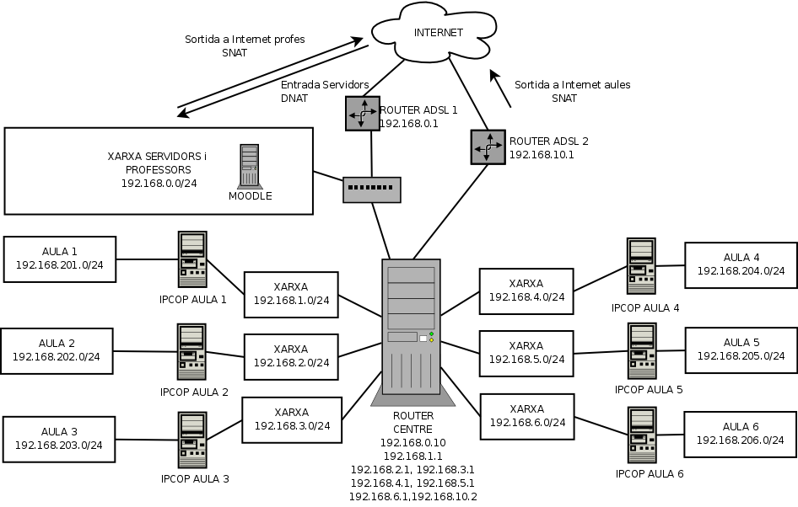
Xarxes WAN
Xarxa “WAN” del centre

Slide 5
Nivell d'Internet (Nivell 2 TCP/IP) -
Nivell de xarxa (Nivell 3 OSI)
Control de la xarxa/subxarxa
  Treballa amb blocs de dades de xarxa (3-PDU) anomenats paquets.
Funcions
  Encaminament: Determinar la ruta (nodes de xarxa pels quals circular) més adequada per als paquets
  Identificació: Els nodes han de tenir una identificació única que els permeti distingir dels altres nodes i localitzar-los a la xarxa. ADREÇES IP
  Control de la congestió: determina quins són els camins menys congestionats (similar al trànsit rodat)
  Interconnexió de xarxes
  Protocol: IP (Internet Protocol)

Slide 6
Encaminament
Encaminament
  És el mecanisme pel qual en una xarxa els paquets es fan arribar d'un origen a una destinació seguint un camí o ruta concreta.
  Cada node de la xarxa, quan rep un paquet a de prendre una decisió de que fer amb aquest paquet:
    Quedar-se el paquet quan ell és el destinatari
    Enviar al paquet cap a un altre node veí
    O potser eliminar el paquet per què és incorrecta.
Routers/Encaminadors
  Els routers o encaminadors són els dispositius/nodes de xarxa que s'encarreguen de l'encaminament a nivell de xarxa.

Slide 7
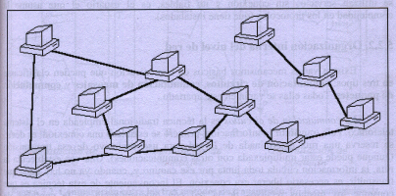
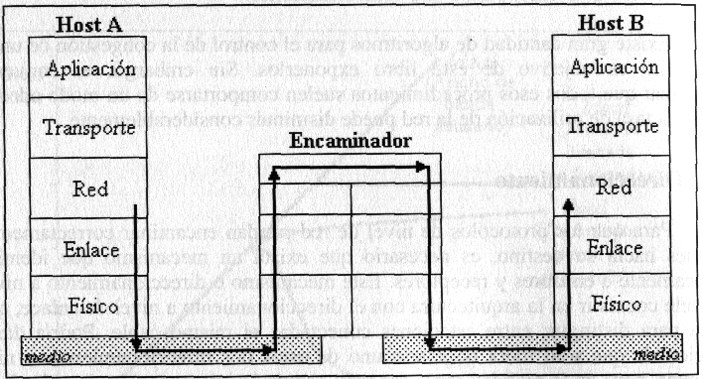
Encaminament
WAN
Típic de les xarxes WAN
  A diferència de les xarxes
  LAN, el medi no és compartit
Enllaços punt a punt (PPP)
  Cada node de la xarxa és un router (encaminador)

Slide 8
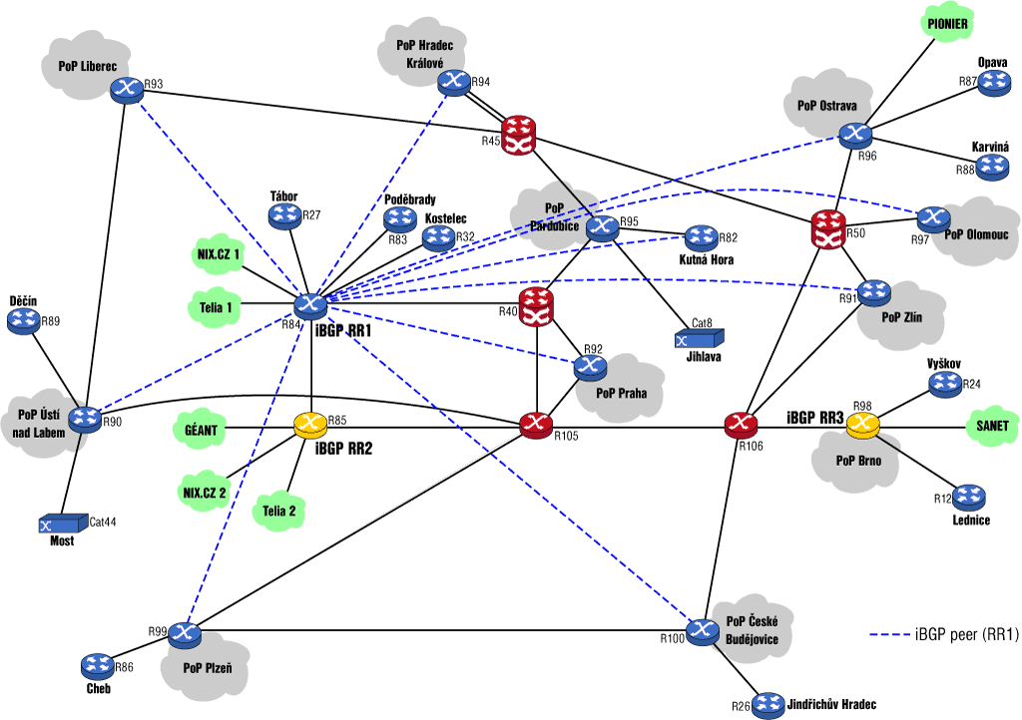
Control de congestió
  Control de la congestió: determina quins són els camins menys congestionats (similar al trànsit rodat)

Slide 9
Protocol IP
Internet Protocol
  IP és el protocol més utilitzat a nivell de xarxa
  La versió actual del protocol és la versió 4 (Ipv4) i data del 1980
  IP és un protocol Best Effort (El millor esforç possible)
    Intenta transmetre els paquets el millor possible per la xarxa però no pot assegurar:
      Que els paquets arribin
      Que els paquets arribin correctament (sense errors)
      Que els paquets arribin en ordre
    El nivell superior (transport) és qui fa el control d'errors
  La Internet Engineering Task Force (IETF) és qui s'encarrega de definir el protocol IP.

Slide 10

Protocol IP
Història
  TCP/IP va ser creat pel DoD (Departament of Defense) dels Estats Units amb l'objectiu de crear una xarxa que sobrevisques a qualsevol circumstància (per exemple un atac Nuclear).
  La idea és que les comunicacions funcionin encara que un moment concret un o més nodes de xarxa no funcionin
  IP a anat creixent a mesura que Internet anava creixent
    Les primeres xarxes tenien molts pocs nodes
    La primera versió d'IP era per a xarxes de com a màxim 2⁵ màquines (32 màquines)
    La següent versió era per a 2⁴(16) xarxes i 2⁸ (256) màquines per xarxa.
    La versió actual suporta 2³²(4.294.967.296 màquines)
    Actualment uns 4 billions d'adreces no són suficients adreces. S'està implantant poc a poc el protocol IPv6 amb 2¹²⁸ (3,4x10³⁸ màquines)

Slide 11
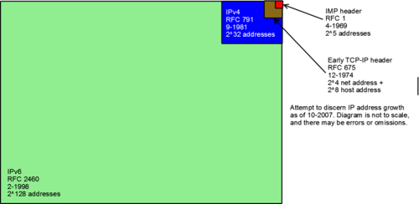
Protocol IP
Creixement d'Internet i de les adreces IP

Slide 12
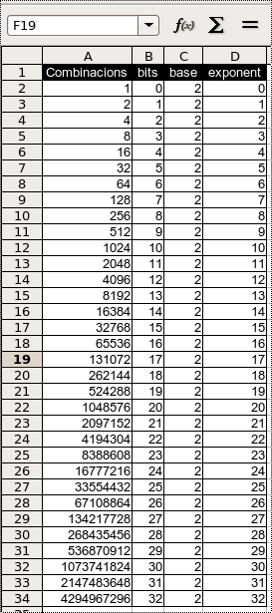
Repàs del format binari
Potències de base 2
  Són els “nombres màgics” en
  informàtica
Exercici
  Creu un full de càlcul com el de la
  dreta utilitzant OpenOffice
Formats
  binari: 1011101
  octal: 135
  decimal: 93
  hexadecimal: 5D

Slide 13
Conversió de binari a decimal
Cada bit té un pes diferent
  El primer bit per l'esquerre val 1
  Els següents bits dupliquen (multipliquen x2) el seu valor:
1024 512 256 128 64 32 16 8 4 2 1
0 0 0 0 1 0 1 1 1 0 1
64 + 16 + 8 + 4 +1 = 93

Slide 14
Conversió de decimal a binari
Anar dividint per dos i les restes que queden són els valors del format binari
  Exercici: Feu la tasca Exercicis de conversió que trobareu a Moodle.
93
2
2
1
46
2
0
23
2
1
11
2
1
5
2
1
2
2
0
1

Slide 15
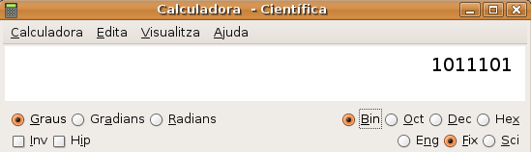
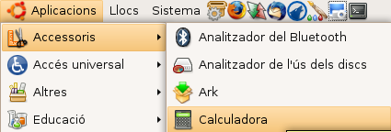
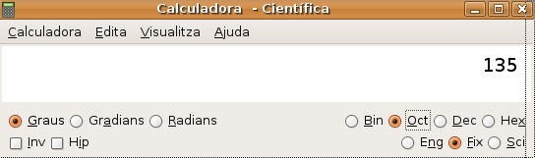
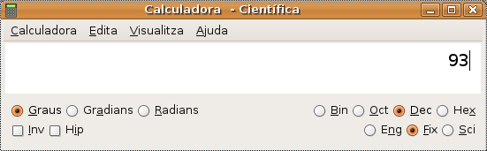
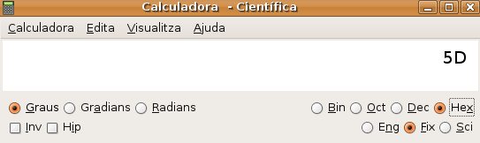
Repàs del format binari
  Calculadora científica

Slide 16
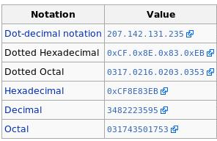
Adreces IP
Protocol Ipv4
  Estan formades per 32 Bits i permeten adreçar una mica menys de 4300 milions de màquines.
  El format més comú és el decimal amb punts.
Altres notacions
207.142.131.235 correspon als 32 bits: 11001111.10001110.10000011.11101011
Les adreces IP identifiquen de forma unívoca un node dins d'una xarxa concreta

Slide 17
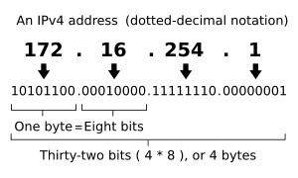
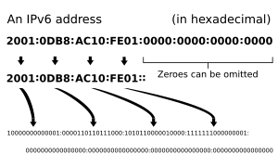
Adreces IP
Conversió d'adreces IPv4 a binari
  Hi ha una eina anomenada ipcalc
  que ens permet fer operacions amb
  adreces IP.
Conversió d'adreces IPv6 a binari

Slide 18
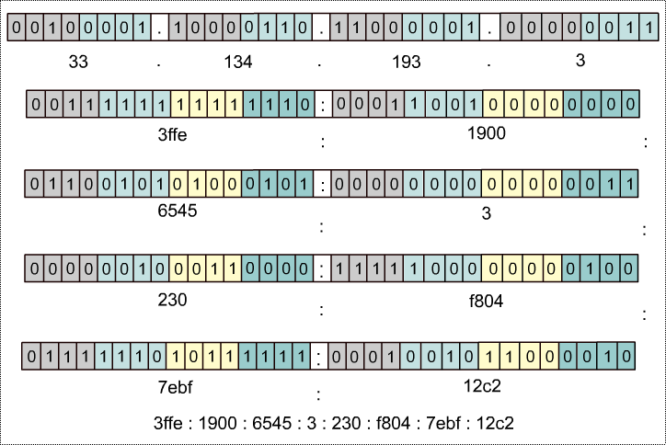
Adreces IP
Ipv6
  Consulteu l'apartat 9.2 Direccionamiento IP del curs Cisco CCNA1

Slide 19
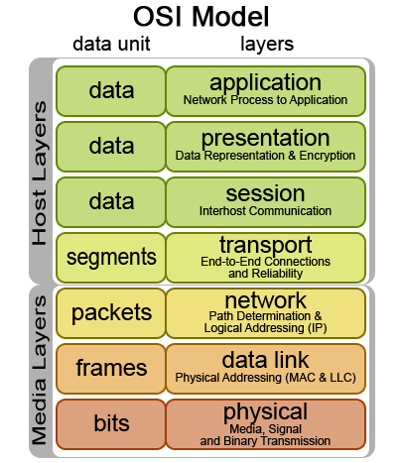
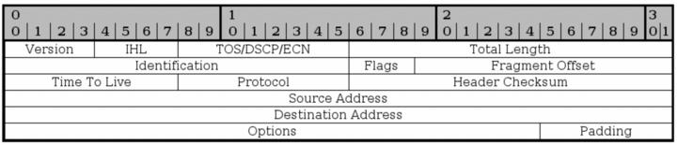
Paquets IP
La unitat de dades del nivell 4 és el paquet/packet
  Un paquet està format per dos parts:
    Capçalera:
    Dades: si les dades a transportar són
    moltes, les dades s'hauran de
    fragmentar/repartir en diferents paquets
  Exercici: incorporeu a la vostra wiki un exemple de captura d'un paquet IP amb Ethereal on s'identifiquen els components de la capçalera d'un paquet IP.

Slide 20
Configuració IP de nodes de xarxa
Paràmetres necessaris per configurar un paràmetre de xarxa
  Paràmetres imprescindibles
    Adreça IP
    Màscara de xarxa
  Paràmetres “opcionals”
    Porta d'enllaç
    Servidors de DNS
    Aquests paràmetres no són imprescindibles per tal que una màquina és pugui comunicar amb altres màquines de la mateixa xarxa.
  Altres paràmetres
    Adreça de difusió, adreça de xarxa, adreça MAC

Slide 21
Màscara de xarxa
La màscara determina quins bits estan reservats a la xarxa i quins bits a les màquines.
  La màscara més utilitzada és la màscara:
  Tenen el format de les adreces IP però no tots els valors són possibles
  En format binari, la màscara ha de tenir tots els uns junts i al principi, seguit d'un sèrie de ceros.
    Només són vàlides les màscares que tenen els valors:
      255, 254, 252, 248, 240, 224, 192, 128
255.255.255.0
11111111.11111111.11111111.00000000

Slide 22
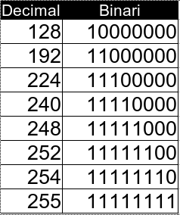

Màscara de xarxa
Per que tenen aquest format les
màscares de xarxa?:
  Els bits de l'esquerre, marcats amb
  uns (1) s'utilitzen per indicar la xarxa
  Els bits de la dreta, marcats amb
  ceros (0) s'utilitzen per identificat un
  host dins d'una xarxa concreta
Exemples
  Aula 1: Totes les adreces IP comencen per 192.168.201 (màscara 255.255.255.0)
  Aula 4: Totes les adreces IP comencen per 192.168.204 (màscara 255.255.255.0)

Slide 23
Màscara de xarxa
La màscara 255.255.255.0:
  Ens indica que estem a una xarxa de 254 màquines
  Ens indica quines adreces IP són de la nostra xarxa
  Hi ha una adreça màxima i una adreça mínima dins de la xarxa
  Més endavant veurem en més detall el tema de les subxarxes
$ ipcalc 192.168.201.0/255.255.255.0
Address: 192.168.201.0 11000000.10101000.11001100. 00000000
Netmask: 255.255.255.0 = 24 11111111.11111111.11111111. 00000000
Wildcard: 0.0.0.255 00000000.00000000.00000000. 11111111
=>
Network: 192.168.201.0/24 11000000.10101000.11001100. 00000000
HostMin: 192.168.201.1 11000000.10101000.11001100. 00000001
HostMax: 192.168.201.254 11000000.10101000.11001100. 11111110
Broadcast: 192.168.201.255 11000000.10101000.11001100. 11111111
Hosts/Net: 254 Class C, Private Internet

Slide 24
Màscara de xarxa
AULA 1
Network(N)/Hosts (H) NNNNNNNN.NNNNNNNN.NNNNNNNN.HHHHHHHH
MÀSCARA : 255.255.255.0 / 11111111.11111111.11111111.00000000
IP xarxa: 192.168.201.x / 11000000.10101000.11001001.00000000
Màquina1: 192.168.201.1 / 11000000.10101000.11001001.00000001
Màquina2: 192.168.201.2 / 11000000.10101000.11001001.00000010
Màquina3: 192.168.201.3 / 11000000.10101000.11001001.00000011
Màquina4: 192.168.201.4 / 11000000.10101000.11001001.00000100
Màquina5: 192.168.201.5 / 11000000.10101000.11001001.00000101
Màquina6: 192.168.201.6 / 11000000.10101000.11001001.00000110
Màquina7: 192.168.201.7 / 11000000.10101000.11001001.00000111
Màquina8: 192.168.201.8 / 11000000.10101000.11001001.00001000
Màquina9: 192.168.201.9 / 11000000.10101000.11001001.00001001
.............................................................
Màqui252: 192.168.201.250/11000000.10101000.11001001.11111010
Màqui252: 192.168.201.251/11000000.10101000.11001001.11111011
Màqui252: 192.168.201.252/11000000.10101000.11001001.11111100
Màqui252: 192.168.201.253/11000000.10101000.11001001.11111101
Màqui252: 192.168.201.254/11000000.10101000.11001001.11111110
Màqui255: 192.168.201.255/11000000.10101000.11001001.11111111

Slide 25
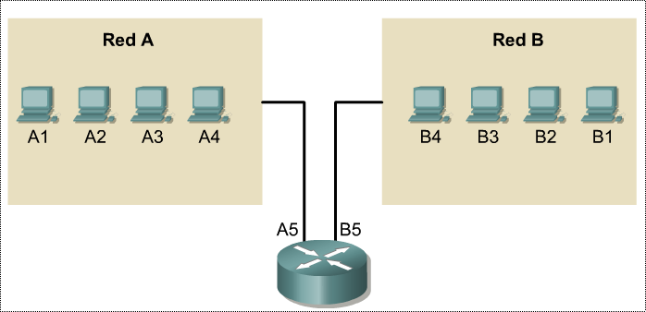
Porta d'enllaç
Gateway/Pasarel·la/Router/Encaminador
  Té múltiples noms però la seva definició és:
  Pot ser el router ADSL
  que ens dona accés a
  Internet, un router que
  ens connecta a la xarxa
  del centre, l'IPCOP de
  l'aula, etc.
La porta d'enllaç és el node de la xarxa local que ens permet connectar-nos a una altra xarxa
Xarxa 1
(LAN 1)
Gateway
Xarxa 2
(LAN 2)

Slide 26
Servidors de DNS
Són una eina per facilitar l'ús de la xarxa
  Ens permeten treballar a un nivell més humà (o menys de màquina) i treballar amb noms en comptes d'adreces IP
  Per tal de treballar amb noms de màquina, hem d'utilitzar un servidor de DNS que s'encarregarà de traduir els noms en adreces IP.
  No és imprescindible. Per exemple si s'espatlla el DNS del vostre proveïdor d'accés a Internet sempre podeu accedir a la web de l'IES a través de la seva IP
$ ping www.iescopernic.com
PING www.iescopernic.com (80.34.23.149) 56(84) bytes of data.
64 bytes from 149.Red-80-34-23.staticIP.rima-tde.net (80.34.23.149): icmp_seq=1 ttl=252 time=106 ms
64 bytes from 149.Red-80-34-23.staticIP.rima-tde.net (80.34.23.149): icmp_seq=2 ttl=252 time=108 ms
http://80.34.23.149/moodle

Slide 27
Fitxers de configuració
Interfícies de xarxa
  Fitxer /etc/network/interfaces
Resolució de noms DNS.
  Fitxer /etc/resolv.conf
  Fitxer /etc/hosts
  Fitxer /etc/host.conf
Altres fitxers
  /etc/networks, /etc/protocols, /etc/services...
  Veieu l'apartat Fitxers de configuració a la wiki del professor

Slide 28

/etc/network/interfaces
  Altres distribucions (com Fedora) utilitzen uns altres fitxers (P.ex. /etc/sysconfig/network)
  Els fitxers de configuració també tenen manual
$ cat /etc/network/interfaces
# The loopback interface
auto lo
iface lo inet loopback
auto eth0
iface eth0 inet static
address 10.0.2.2
netmask 255.255.254.0
broadcast 10.0.3.255
dns-nameserver 127.0.0.1
dns-search intern
gateway 10.0.2.1
auto eth1
iface eth1 inet dhcp
Configuració del loopback
Configuració ethernet:
Es configuren tots els paràmetres de
xarxa (configuració estàtica)
Configuració ethernet del segon
dispositiu de xarxa (configuració DHCP)
$ man interfaces

Slide 29
/etc/sysconfig/network/ifcfg-*
Exemple fitxer de configuració SUSE (dhcp)
$ cat /etc/sysconfig/network/ifcfg-eth0
BOOTPROTO='dhcp'
BROADCAST=''
ETHTOOL_OPTIONS=''
IPADDR=''
MTU=''
NAME='AMD PCnet - Fast 79C971'
NETMASK='255.255.255.0'
NETWORK=''
REMOTE_IPADDR=''
STARTMODE='auto'
UNIQUE='rBUF.weGuQ9ywYPF'
USERCONTROL='no'
_nm_name='bus-pci-0000:00:10.0'

Slide 30
Fitxers de configuració de DNS
$ cat /etc/resolv.conf
nameserver 192.168.1.3
nameserver 192.168.1.1
/etc/resolv.conf
/etc/hosts
/etc/host.conf
/etc/hostname
$ cat /etc/hosts
127.0.0.1 localhost
127.0.1.1 ubuntu-sala
192.168.1.3 acacha.dyndns.org
$ cat /etc/host.conf
# The "order" line is only used by old versions of the C library.
order hosts,bind
multi on
$ cat /etc/hostname
ubuntu-sala

Slide 31
Configuració per línia de comandes
Configuració estàtica
  La configuració de cada node de xarxa es realitza de forma manual pels administradors de les màquines
Configuració dinàmica
  La configuració dels nodes de xarxa la realitza de forma automàtica utilitzant un servidors de DHCP
Tasques
  Exercici
  Seguiu els passos de la web del professor
  Màquina virtual Ubuntu server

Slide 32
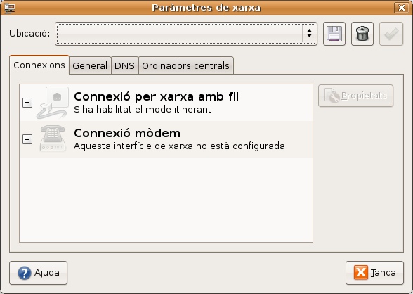
Configuració amb entorn gràfic
Ubuntu
  La configuració gràfica
  sempre acabarà modificant
  els fitxers de configuració
  Podeu comprovar les
  modificacions als fitxers
  Podeu utilitzar l'entorn gràfic per aprendre com funcionen els fitxers de configuració
Exercici
  Seguiu els passos de la web del professor

Slide 33
Configuració amb entorn gràfic
Windows

Slide 34
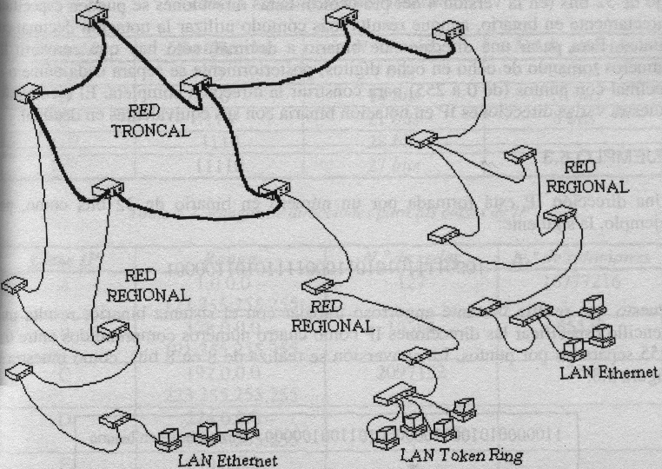
Subxarxes
La xarxa (Internet) està formada per subxarxes.
  L'adreça de xarxa conjuntament amb la màscara de xarxa configuren les subxarxes.
Les subxarxes permeten aprofitar millor les IPS
  Recurs limitat
  Millor organització jeràrquica.
Les subxarxes permeten aprofitar millor les IPS
  Recurs limitat.
  Millor organització jeràrquica.
Subxarxes a la wiki del curs

Slide 35
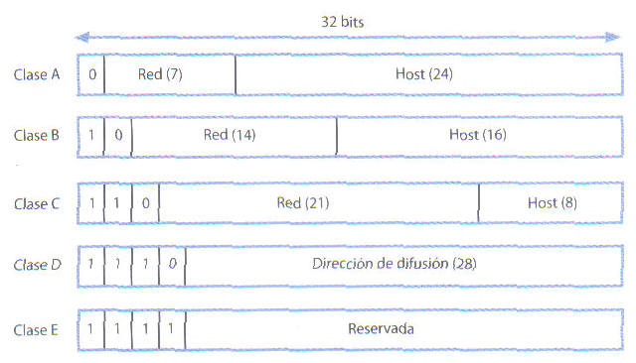
Subxarxes
La màscara determina quins bits estan reservats a la xarxa i quins bits a les màquines.
  Depenent de les necessitats de xarxa (nombre de subxarxes i nombre de màquines per xarxa) s'escull la classe més adequada.
Els routers connecten subxarxes.

Slide 36
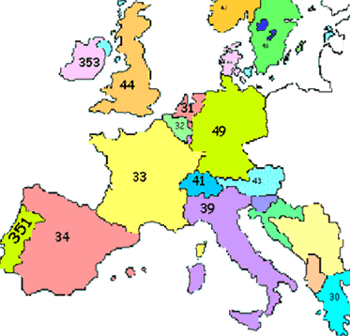
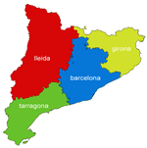
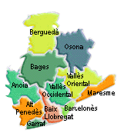
Subxarxes
PSTN (Public Switched Telephone Network)
  La xarxa telefònica commutada (xarxa telefònica) també utilitza subxarxes
    Nº Telèfon: +34 93 894 05 50
      +34: Codi de país (Espanya)
      93: Codi de província (Barcelona)
      894: Codi de ciutat/zona (Sitges)
      05 50: Número de l'abonat
972
973
93
      +34 93 894 05 50
977

Slide 37
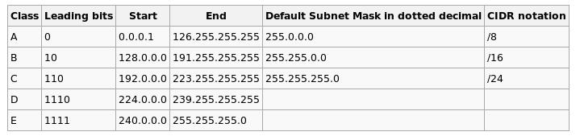
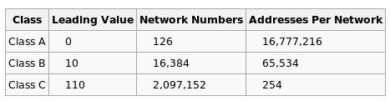
Subxarxes. Classes IP
Classful Networks
  Va aparèixer als anys 80 per poder classificar les xarxes en tres mides (classe A, B i C).
3 màscares possibles, 3 possibilitats
  Exercici interactiu

Slide 38
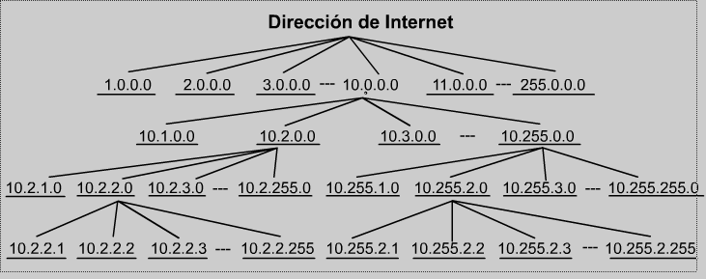
Subxarxes
Esquema de creació de subxarxes IP
  Activitad de medios interactivos

Slide 39
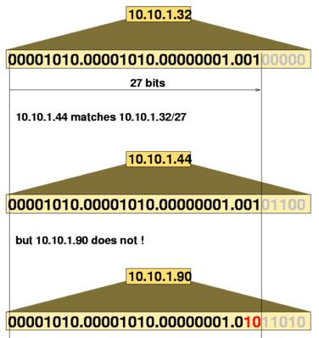
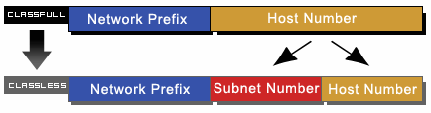
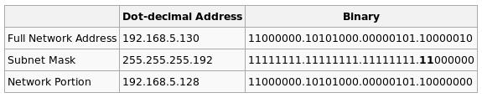
Subxarxes. CIDR
Classless Inter-Domain Routing. CIDR
  Apareix als anys 90 per substituir el sistema de classes.
  Permet utilitzar bits d'host per a
  crear subxarxes:
  Càlcul molt fàcil (AND binari) per
  saber si dues adreces són de la
  mateixa xarxa

Slide 40
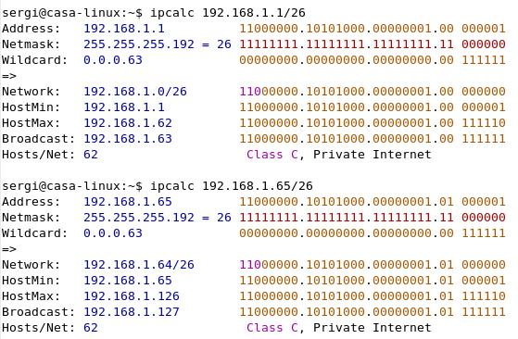
Exemple. 4 subxarxes classe C.
Xarxa classe C 192.168.0.1/24
  Cada bit d'host que agafem com a subxarxa ens permet multiplicar per dos les anteriors subxarxes que teníem.
Nova màscara 255.255.255.192/26

Slide 41
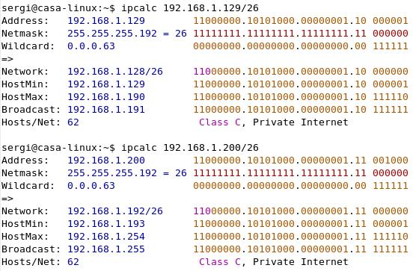

Exemple. 4 subxarxes classe C.
Algunes adreces no es poden utilitzar
  Xarxa: 192.168.1.0 | 192.168.1.64 | 192.168.1.128 | 192.168.1.192
  Broadcast: 192.168.1.63 | 192.168.1.127 | 192.168.1.191 | 192.168.1.255

Slide 42
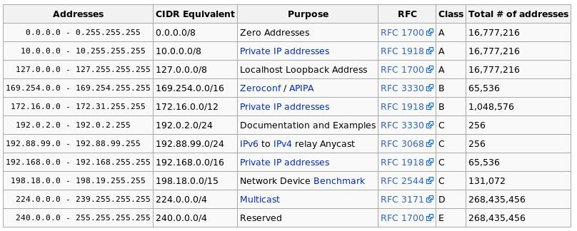
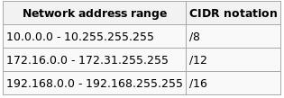
IPs reservades
Definides per diferents RFC
Xarxes privades

Slide 43
Adreces IP reservades
Adreça de xarxa
Adreça de difusió

Slide 44
Subxarxes. Màscara de xarxa

Slide 45
Exemple de subxarxes. La xarxa de l'institut
Exercici

Slide 46
Comanda ifconfig
Consulta i configuració de paràmetres de xarxa
  ifconfig
    Adreça IP. Adreça lògica del protocol IP. Nivell de xarxa (Nivell 3 OSI). Protocol IP.
    Adreça MAC. Adreça física. Assignada a la NIC. Nivell MAC (Nivell 2 OSI). Protocol ARP.
    Màscara de xarxa. Determina quina part de l'adreça correspon a la xarxa i quina a les màquines de la xarxa.
    Adreça de xarxa. Ve determinada per la màscara i és l'adreça que té els bits corresponents a adreces de màquines a 0.
    Adreça de difusió (broadcast). Ve determinada per la màscara i és l'adreça que té l'últim octet establert a 255.

Slide 48
Encaminadors
  Consulteu l'apartat 9.1.7 Arquitectura de Internet del curs Cisco CCNA

Slide 49
Pràctica d'encaminadors i subxarxes
Crear una gràfica amb DIA
  La gràfica ha d'identificar les diferents subxarxes del centre, les seves característiques i els nodes o encaminadors de xarxa que les connecten

Slide 50
ifup/ifdown
Les comandes ifup/ifdown són les encarregades d'activar/desactivar les interfícies de xarxa segons els paràmetres dels fitxers de configuració.
  El sistema operatiu s'encarrega de cridar aquestes comandes a l'iniciar l'ordinador.
$ sudo ifup eth0
...................................................................................
Listening on LPF/eth0/00:0d:88:19:d2:a2
Sending on LPF/eth0/00:0d:88:19:d2:a2
Sending on Socket/fallback
DHCPREQUEST on eth0 to 255.255.255.255 port 67
DHCPACK from 192.168.1.1
bound to 192.168.1.14 -- renewal in 244026 seconds.
$ sudo ifdown eth0
.....................................................................................
Listening on LPF/eth0/00:0d:88:19:d2:a2
Sending on LPF/eth0/00:0d:88:19:d2:a2
Sending on Socket/fallback
DHCPRELEASE on eth0 to 192.168.1.1 port 67

Slide 51
Inicialització de la xarxa a Debian
S'utilitzen scripts d'inicialització SystemV
  La xarxa s'executa al nivell S (Single User Mode) (primer de tots, fins i tot abans del nivell 1)
  Els Links:
    /etc/rcS.d/S08loopback
    /etc/rcS.d/S40networking
  Executen els scripts d'inicialització
    /etc/init.d/loopback start
    /etc/init.d/networking start

Slide 52

http://creativecommons.org/licenses/by/3.0/deed.ca

